Slide 1

Mühendislik ve mimarlık fakültesi bilgisayar mühendisliği bölümü bil1004 elektrik devreleri dersi
Bölüm 2: devre modelleri

Slide 2

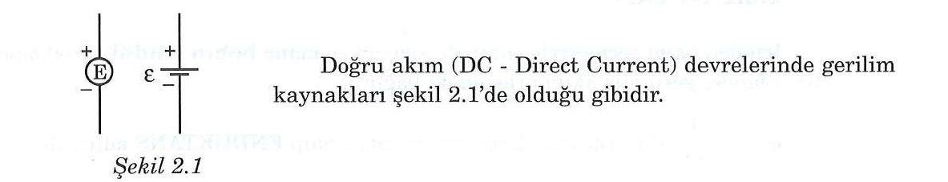
1. Devre Değişkenleri
Bir elektrik devresinde, ENERJİ ölçülebilen bir değer değildir.Ancak; enerji miktarı, ölçülebilen AKIM ve GERİLİM değerleri yardımıyla elde edilir. Bir devredeki akım yönü bir ok ile gösterilir. Gerilimin ise akım anlamında yönü yoktur. POLARİTESİ (kutbu) vardır. Polarite işaretleri (+) ve (-) dir. Uab denildiğinde A noktası potansiyelinin, B noktası potansiyelinden daha yüksek olduğunu gösterir. Iab denildiğinde ise akım yönünün A noktasından B noktasına olduğu anlaşılmalıdır.

Slide 3
1. Devre Değişkenleri
Akım, akım yoluna konulan ve AMPERMETRE adı verilen ölçü aletiyle ölçülür. Ampermetrenin ibresi, akım ile orantılı olarak hareket eder. Ampermetre devreye SERİ olarak bağlanır. İdeal bir ampermetrenin iç direnci sıfırdır. İdeal ampermetrenin iç direnci sıfır olduğu için devreden enerji çekmez ve uçlarındaki gerilim düşümü sıfırdır.
Potansiyel farkı VOLTMETRE ile ölçülür ve voltmetre, potansiyel farkı ölçülecek uçlar arasına paralel bağlanır. İdeal voltmetrenin iç direnci sonsuz büyüklüktedir.
Uygulamalarda, voltmetreler ve ampermetreler hiçbir zaman ideal olmazlar. Gerçek voltmetrenin iç direnci çok büyük, ampermetrenin ise sıfıra yakındır.

Slide 4
2. Aktif Elemanlar
Elektrik devrelerindeki aktif elemanlar, kaynaklardır ve devreye enerji verebilme yeteneğine sahiptir.

Slide 5
3. Pasif Elemanlar
Elektrik devrelerindeki pasif elemanlar; direnç, bobin, kondansatör olup ya enerji çeker veya enerjiyi depo ederler.

Slide 6
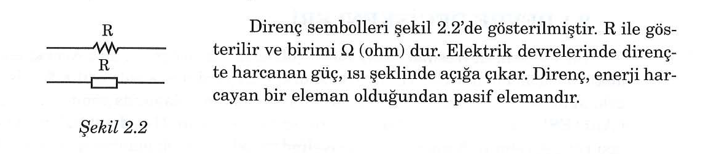
3. Pasif Elemanlar
A) Direnç: Akıma karşı gösterilen zorluğa direnç denir. Direnç elemanı, akım sınırlayıcı ve voltaj bölücü devrelerde çok kullanılır

Slide 7
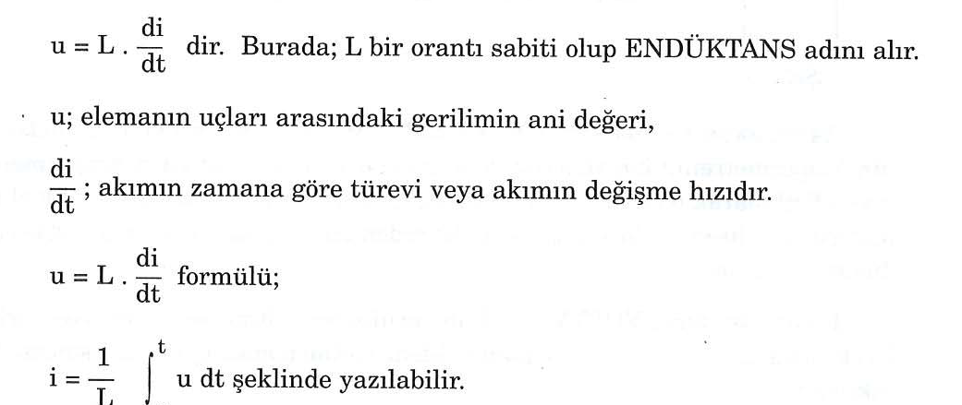
3. Pasif Elemanlar
B) Bobin: İçinden akım geçmesiyle enerji depolayan elemana bobin (endüktans) denir. Bir bobinde, gerilimle akım arasındaki bağıntı;

Slide 8
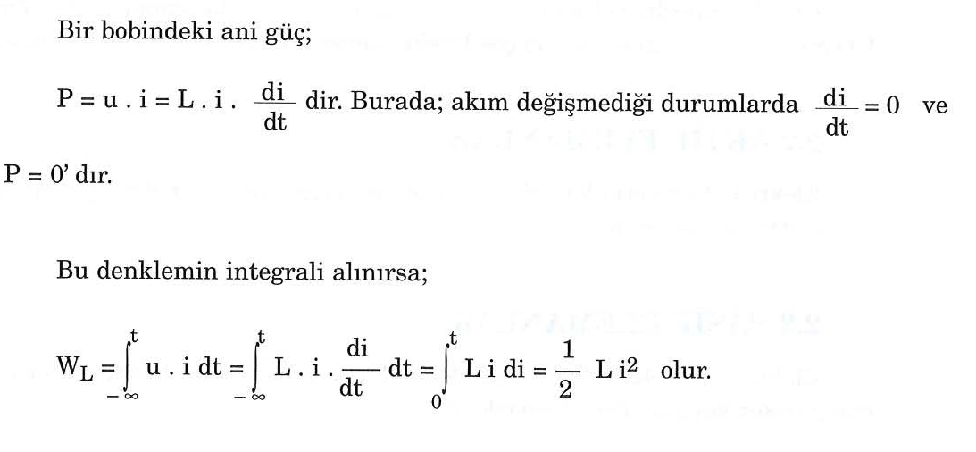
3. Pasif Elemanlar

Slide 9
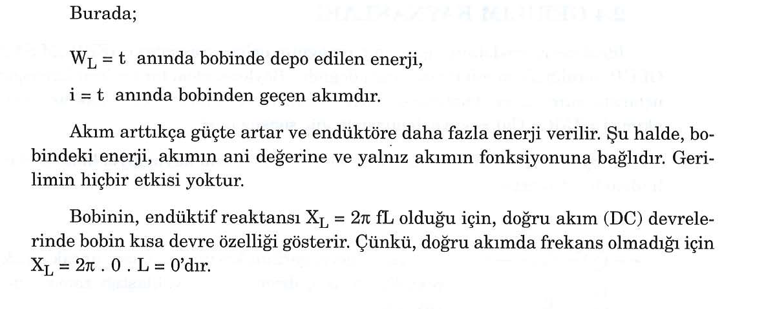
3. Pasif Elemanlar

Slide 10
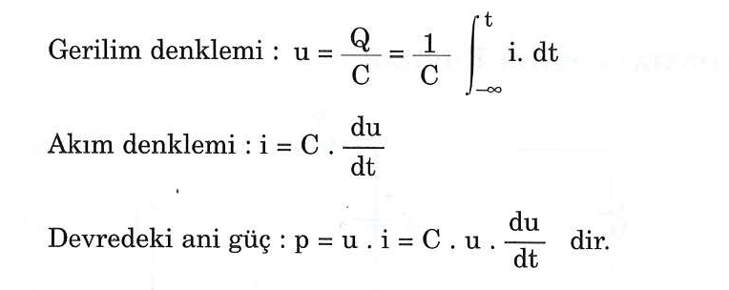
3. Pasif Elemanlar
C) Kondansatör: Uçlarındaki gerilimle orantılı olarak enerji depolayan elemana kondansatör (kapasitör) denir. Bir kondansatör için;

Slide 11
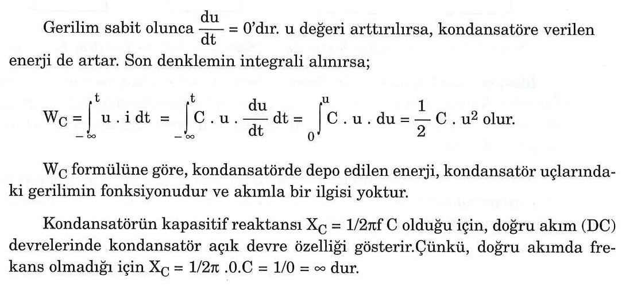
3. Pasif Elemanlar

Slide 12
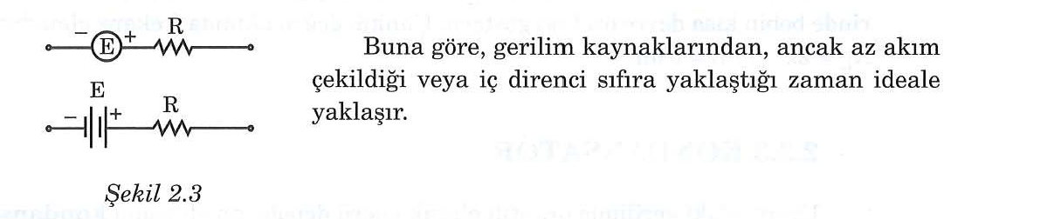
4. Gerilim Kaynakları
İdeal devre modelinde, gerilim kaynağının uçları arasındaki GERİLİM SABİT OLUP, verdiği akım miktarına bağlı değildir. Böylece, ideal bir gerilim kaynağının uçlarına sıfır direnç bağlanırsa (uçlar kısa devre yapılırsa) kaynaktan çekilen akım (I = U/R = U/0 = sonsuz) ve dolayısıyla güç sonsuz olur.
Gerçek bir gerilim kaynağının modeli, ideal gerilim kaynağıyla buna seri bağlı ideal bir dirençtir.

Slide 13
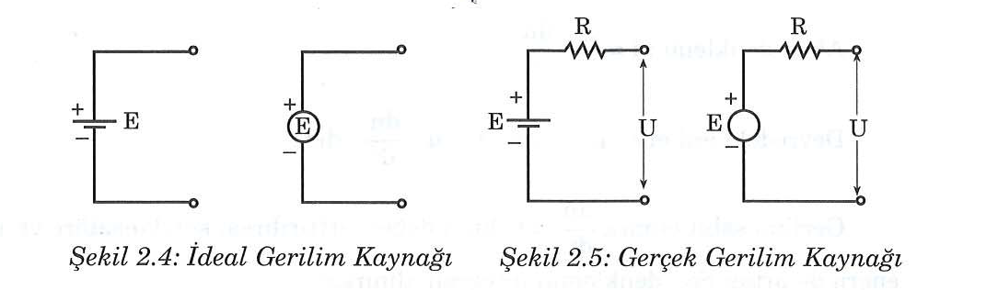
4. Gerilim Kaynakları
A) Bağımsız Gerilim Kaynakları:

Slide 14
4. Gerilim Kaynakları
İdeal gerilim kaynağının iç direnci sıfırdır. Çekilen akım ne olursa olsun, ideal gerilim kaynağının gerilimi değişmez. İdeal bir gerilim kaynağı uygulamada yoktur. İdeal gerilim kaynağına seri R direnci (iç direnç) bağlanırsa gerçek gerilim kaynağı elde edilir.
Şekil 2.4 te gösterilen üretecin emk'i E dir. Buradaki emk, elektronları hızlandırıcı anlamındadır. Emk ile gerilim farklı ifadelerdir. Gerilim (U) ise emk kaynağının iç direnç dahil iki uç arasındaki potansiyel farkıdır.

Slide 15
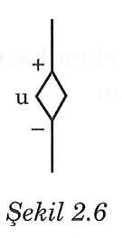
4. Gerilim Kaynakları
B) Bağımlı (Kontrollü) Gerilim Kaynakları:
Bağımlı gerilim kaynağının sembolü şekil 2.6 da görüldüğü gibidir. Bağımlı kaynaklar; gerilime ve akıma bağımlı olmak üzere iki çeşittir

Slide 16
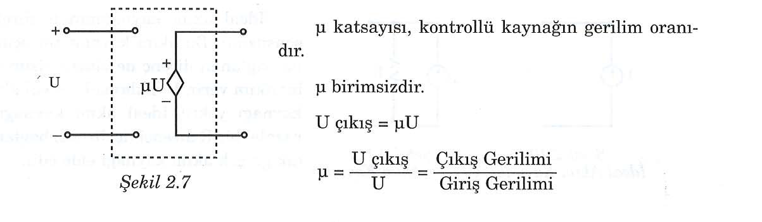
4. Gerilim Kaynakları
B) Bağımlı (Kontrollü) Gerilim Kaynakları:
1-) Gerilime bağımlı, gerilim kaynağı (Gerilim Kontrollü Gerilim kaynağı):

Slide 17
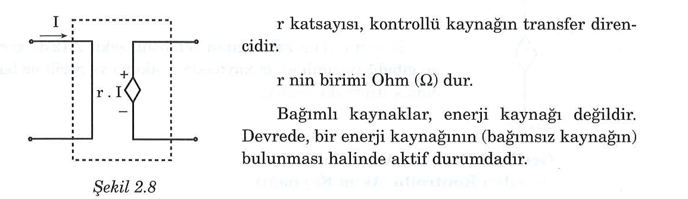
4. Gerilim Kaynakları
B) Bağımlı (Kontrollü) Gerilim Kaynakları:
2-) Akıma bağımlı, gerilim kaynağı (Akım Kontrollü Gerilim kaynağı):

Slide 18
5. Akım Kaynakları
İdeal devre modelinde, akım kaynağının uçlarındaki gerilim ne olursa olsun verdiği akım sabittir. Böylece, ideal akım kaynağının açık devre halinde verdiği güç sonsuzdur. Ancak, gerçek akım kaynağı, kendinden çekilen güç küçük olduğu hallerde, ideal şekle yaklaşır.

Slide 19
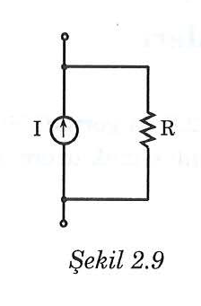
5. Akım Kaynakları
Devre modellerinde; akım kaynağı, ideal akım kaynağıyla uçlarına paralel bağlı ideal bir dirençle gösterilir

Slide 20
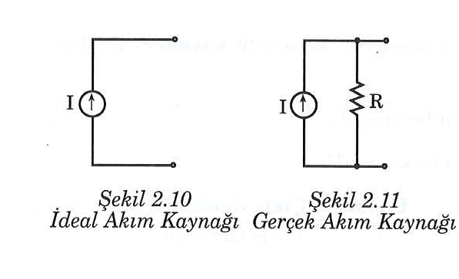
5. Akım Kaynakları
A) Bağımsız Akım Kaynakları:
İdeal akım kaynağının iç direnci sonsuzdur. Bu akım kaynağının uçlarına bağlanan direnç ne olursa olsun sabit akım verir. Uygulamada, ideal akım kaynağı yoktur. İdeal akım kaynağına paralel bir R direnci (iç direnç) bağlanarak gerçek akım kaynağı elde edilir.

Slide 21
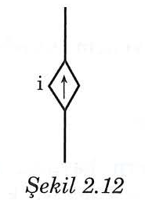
5. Akım Kaynakları
A) Bağımlı Kontrollü Akım Kaynakları:
Bağımlı akım kaynağının sembolü, şekil 2.12'de görüldüğü gibidir. Bağımlı akım kaynakları; akıma ve gerilime bağımlı olmak üzere iki çeşittir.

Slide 22
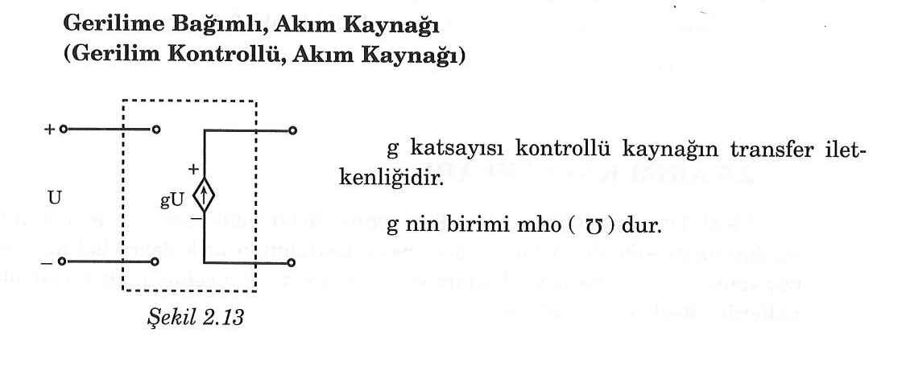
5. Akım Kaynakları

Slide 23
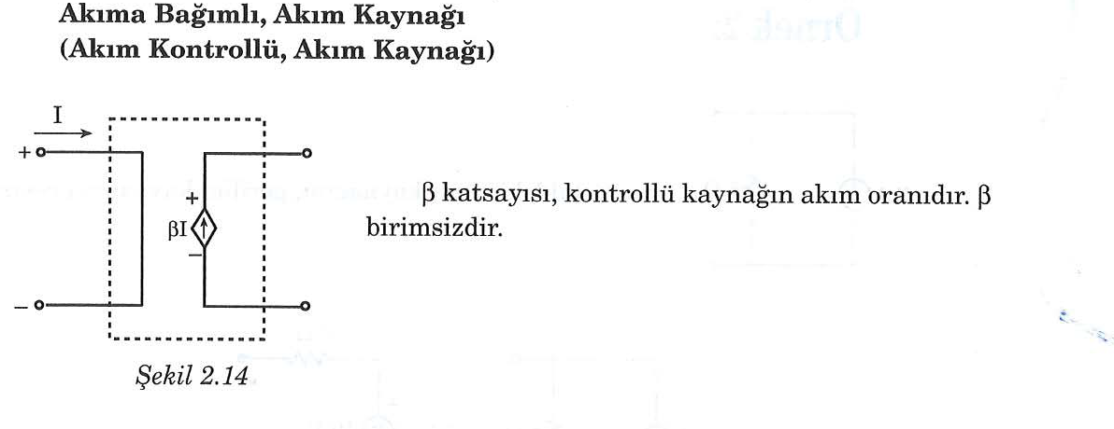
5. Akım Kaynakları

Slide 24
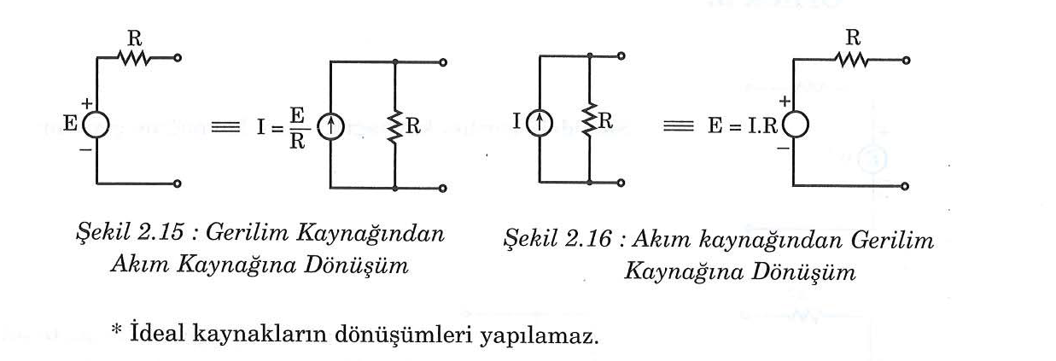
6. Bağımsız Kaynak Dönüşümleri
Dirençleri aynı ve U =I.R olma şartıyla bir gerilim kaynağıyla akım kaynağı eşdeğerdir.

Slide 25
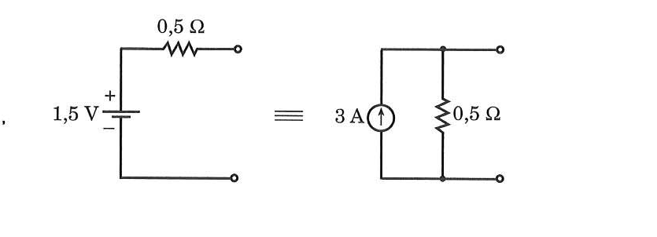
6. Bağımsız Kaynak Dönüşümleri
Örnek:0,5 ohm’luk iç dirence sahip 1,5 Volt'luk pilin gerçek akım kaynağı eşdeğerini bulunuz,

Slide 26
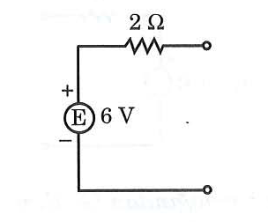
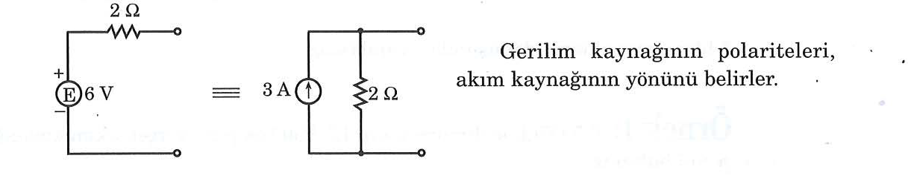
6. Bağımsız Kaynak Dönüşümleri
Örnek: Şekilde ki akım kaynağını gerilim kaynağına çevirin.

Slide 27
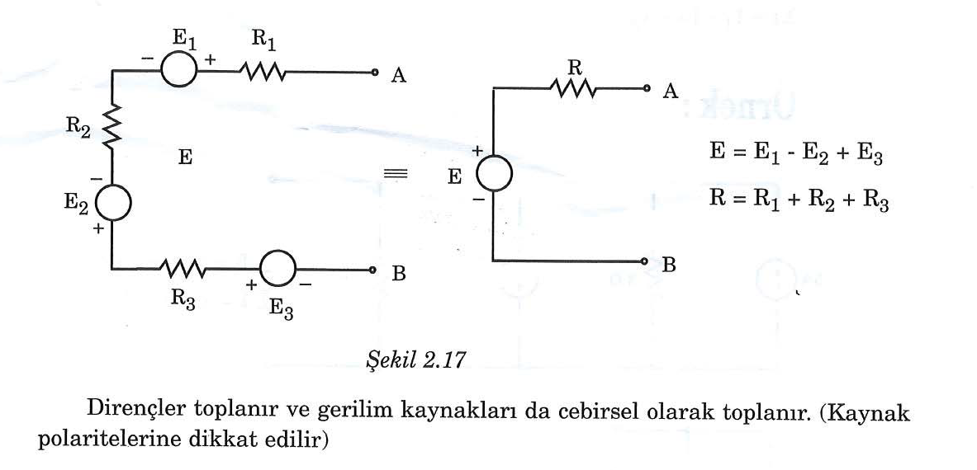
7. Seri Gerilim Kaynakları

Slide 28
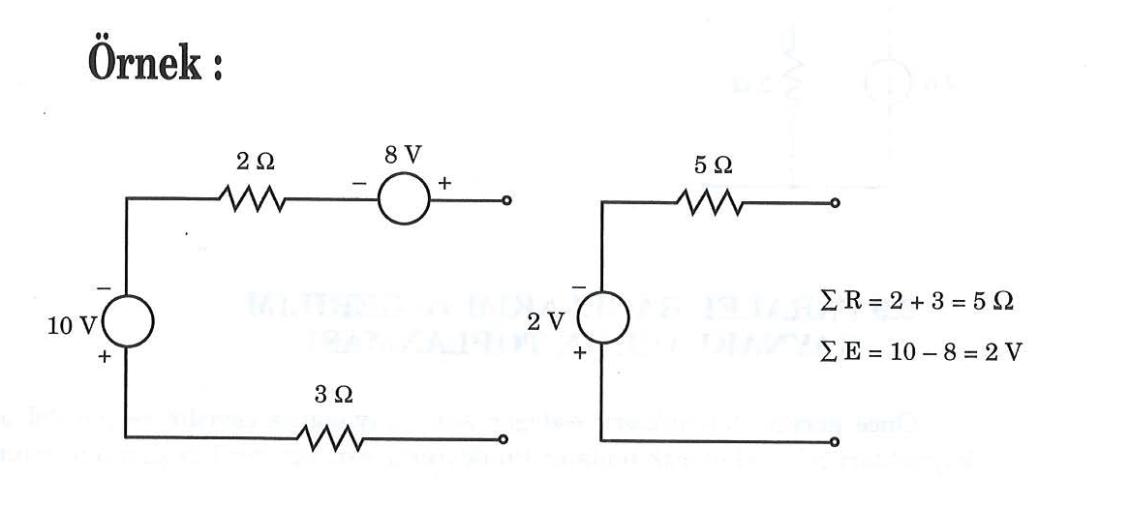
7. Seri Gerilim Kaynakları

Slide 29
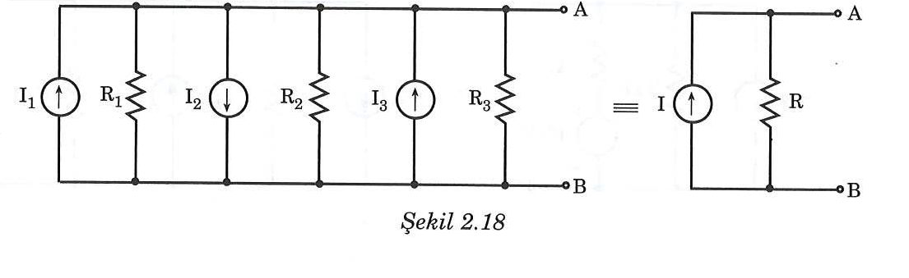
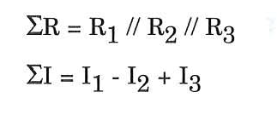
8. Paralel Akım Kaynakları

Slide 30
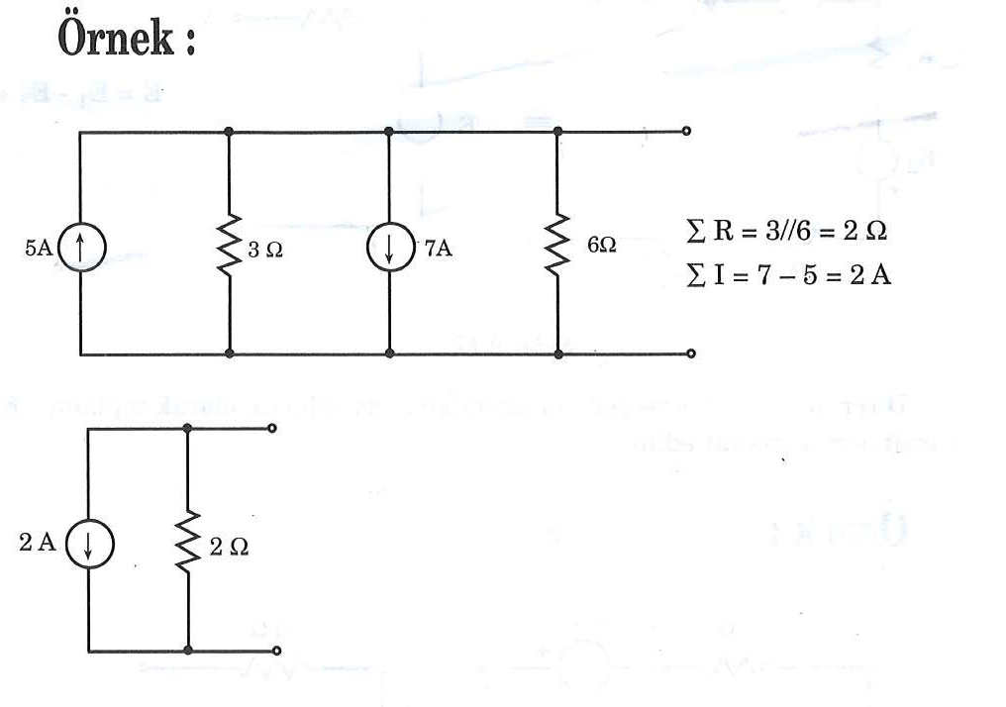
8. Paralel Akım Kaynakları

Slide 31
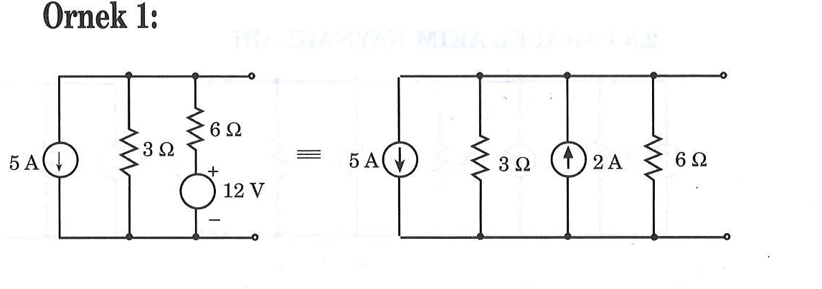
9. Paralel Bağlı Akım ve Gerilim Kaynaklarının Toplanması
Önce gerilim kaynakları, eşdeğer akım kaynağına çevrilir ve paralel akım kaynakları cebirsel olarak toplanır.Bu devrenin eşdeğer gerilim kaynağı bulunur.

Slide 32
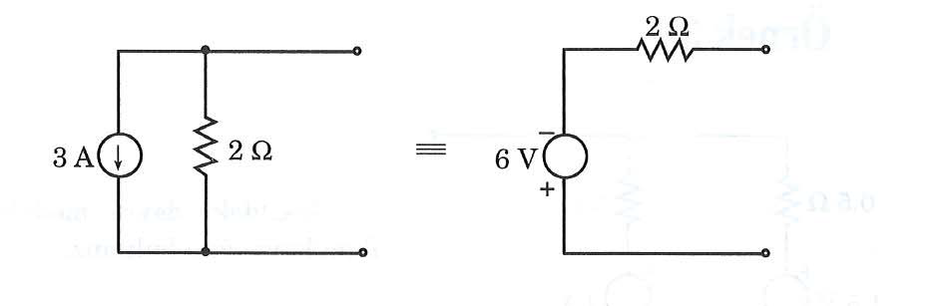
9. Paralel Bağlı Akım ve Gerilim Kaynaklarının Toplanması

Slide 33
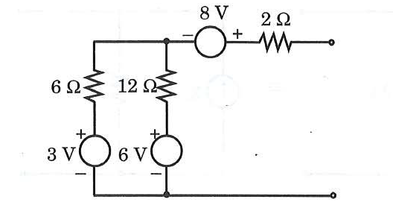
9. Paralel Bağlı Akım ve Gerilim Kaynaklarının Toplanması
Örnek 2: Şekildeki devre modelinin gerçek gerilim kaynağı eşdeğerini bulunuz

Slide 34
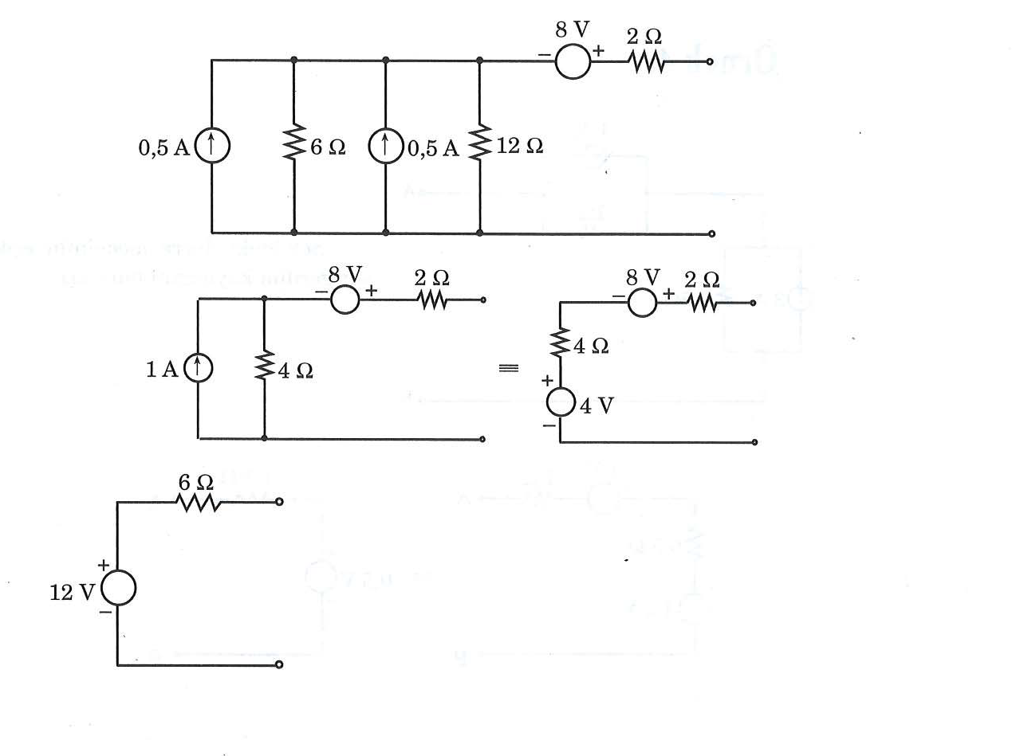
9. Paralel Bağlı Akım ve Gerilim Kaynaklarının Toplanması

Slide 35
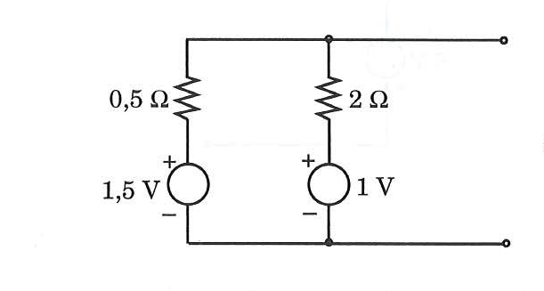
9. Paralel Bağlı Akım ve Gerilim Kaynaklarının Toplanması
Örnek 3: Şekildeki devre modelinin eşdeğer akım kaynağını bulunuz.

Slide 36
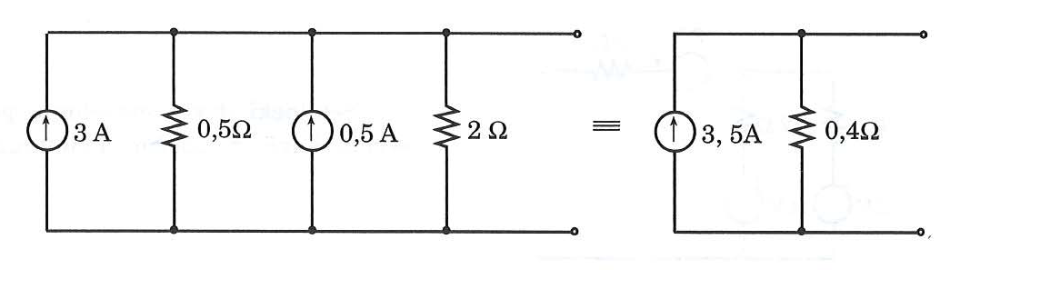
9. Paralel Bağlı Akım ve Gerilim Kaynaklarının Toplanması

Slide 37
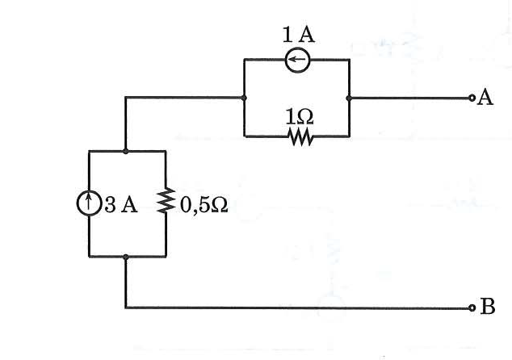
9. Paralel Bağlı Akım ve Gerilim Kaynaklarının Toplanması
Örnek 4: Şekildeki devre modelinin eşdeğer gerilim kaynağını bulunuz.

Slide 38
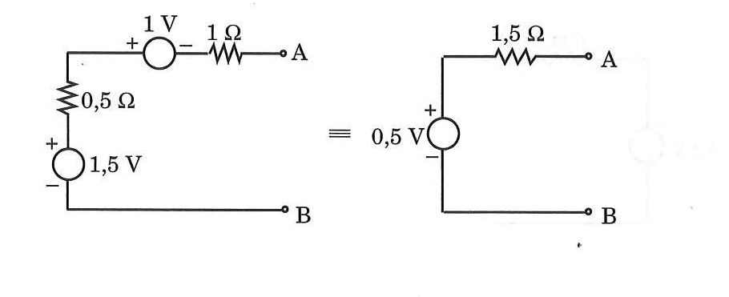
9. Paralel Bağlı Akım ve Gerilim Kaynaklarının Toplanması

Slide 39
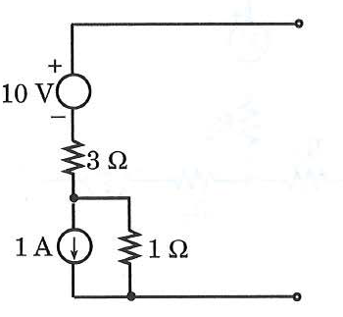
9. Paralel Bağlı Akım ve Gerilim Kaynaklarının Toplanması
Örnek 5: Şekildeki devre modelinin eşdeğer gerilim kaynağını bulunuz.

Slide 40
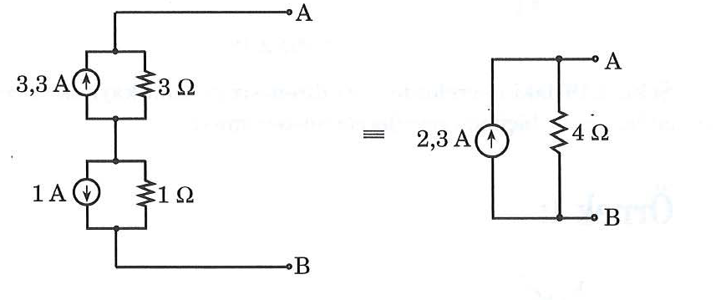
9. Paralel Bağlı Akım ve Gerilim Kaynaklarının Toplanması

